Slide 1


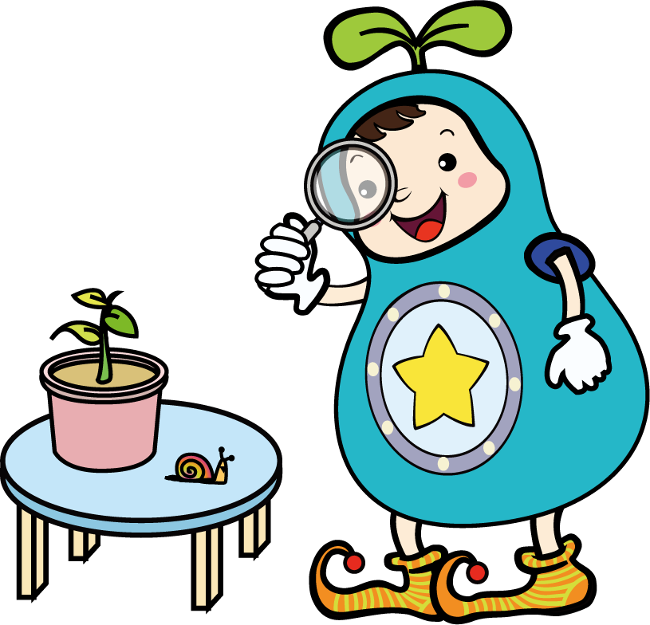

아이(AI)놀이터
사전안전교육

Slide 2

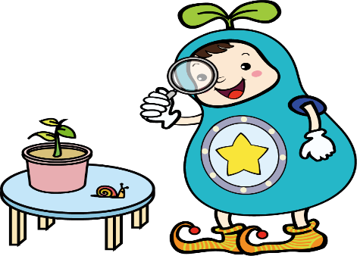

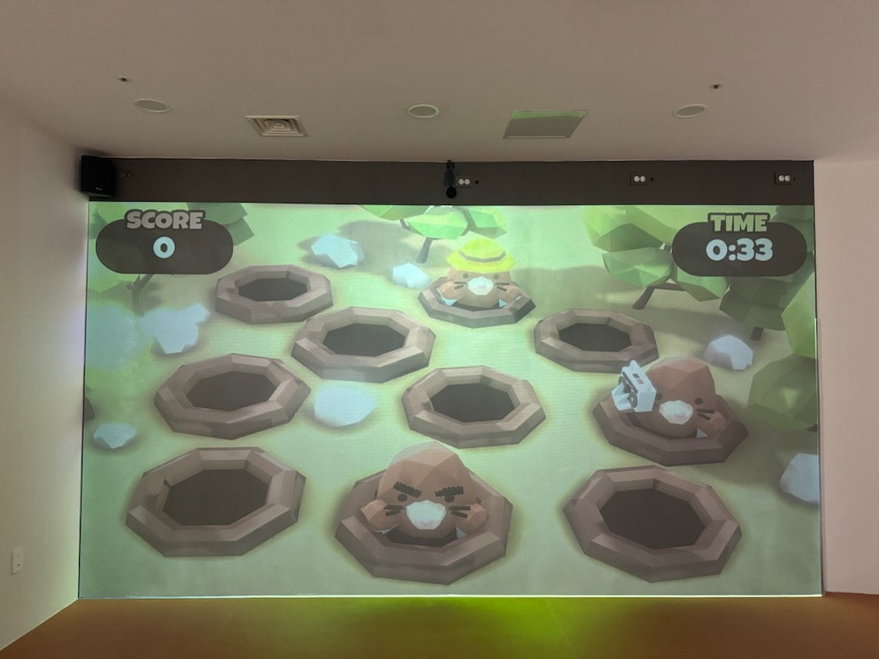
1면방
이용방법
다양한 16종 테마의 활동을 해보아요.
벽을 터치해서 미션을 수행하세요!
놀이약속
1. 지도하는 선생님의 이야기를 잘 들어요.
2. 친구들과 부딪치지 않도록 조심해요.
3. 사용한 물건은 제자리에 정리해요.

Slide 3
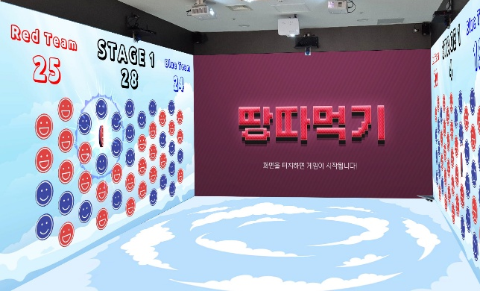
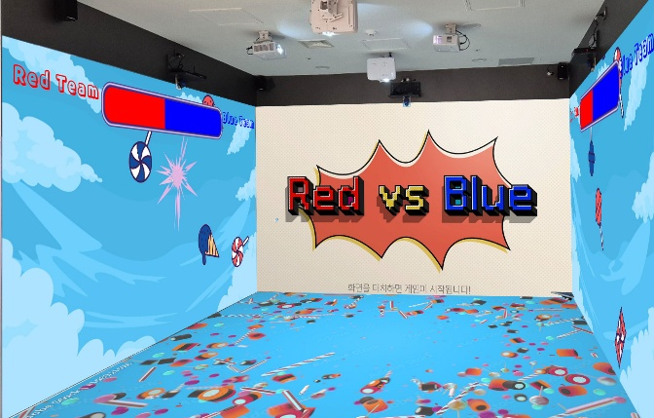
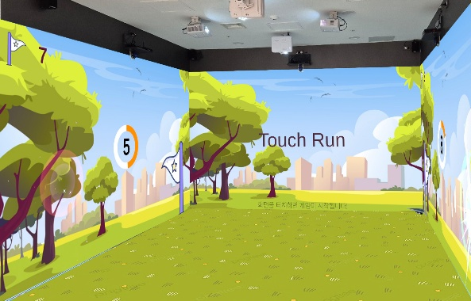
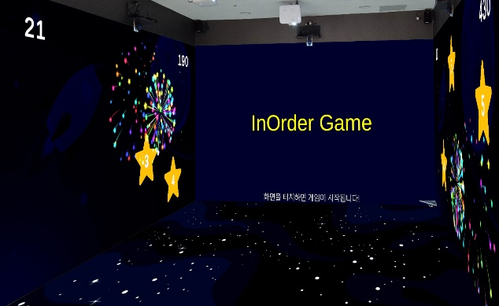
4면방 실감형 콘텐츠
이용방법
4면방 실감형 콘텐츠
땅따먹기, 빨강vs파랑, 별게임, 등의 놀이
속에서 모험 ,상상 놀이를 합니다.
놀이약속
1. 지도하는 선생님의 이야기를 잘 들어요.
2. 친구들과 부딪치지 않도록 조심해요.
3. 바닥 턱이 있어 넘어지지 않 게 조심하세요.

Slide 4
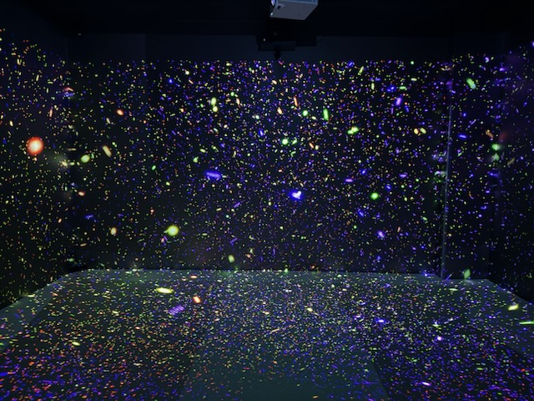
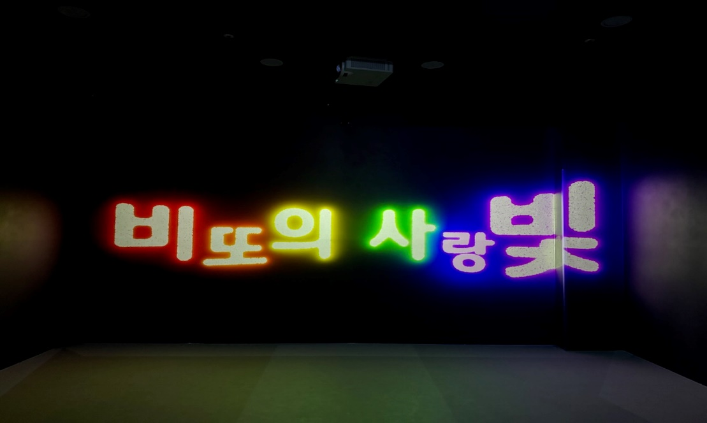
5면방
이용방법
비또의 사랑빛
벽을 터치해서 빛을 다시 만들어 세상을 구해주세요!
놀이약속
1. 지도하는 선생님의 이야기를 잘 들어요.
2. 친구들과 부딪치지 않도록 조심해요.

Slide 5
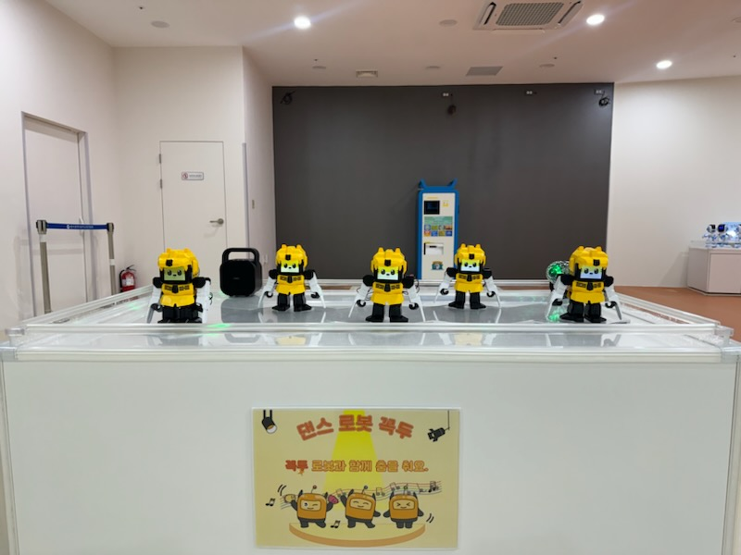
댄스로봇-꼭두
이용방법
꼭두 로봇과 함께 춤을 춰요.
놀이약속
1. 꼭두 로봇은 만지지 않아요

Slide 6
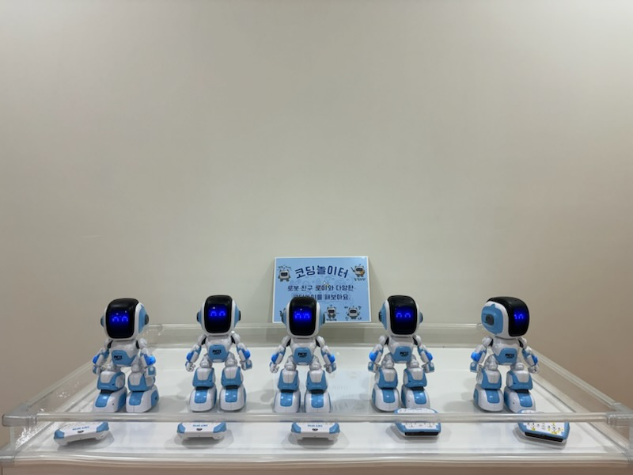
코딩로봇-로이
이용방법
로봇 을 조정하여 골대에 ‘골’을
넣어 보는 활동을 합니다.
놀이약속
1. 로봇을 소중히 다뤄주세요.
2. 리모컨으로 조작해요.
3. 끝나면 제자리에 정리해요.

Slide 7
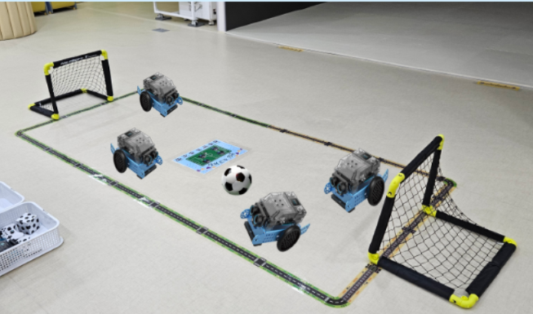
코딩로봇-축구로봇
이용방법
로봇을 조정하여 골대에 ‘골’을
넣어보는 활동을 합니다.
놀이약속
1. 로봇을 소중히 다뤄주세요.
2. 리모컨으로 조작해요.
3. 끝나면 제자리에 정리해요.

Slide 8
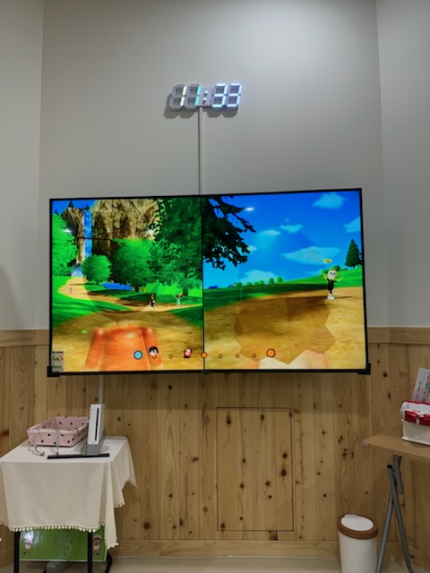
건강달리기
이용방법
친구와 함께 다양한 운동을 해보아요.
놀이약속
1. 발자국 위에서 활동해요.
2. 다른 버튼은 누르지 않아요.

Slide 9
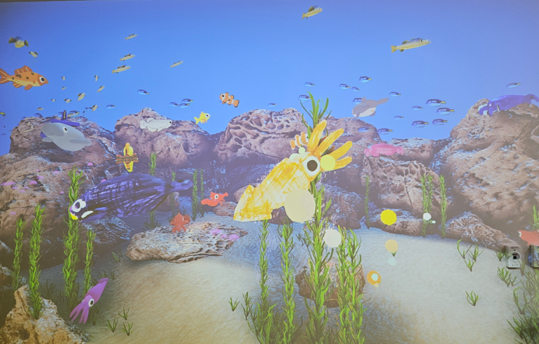
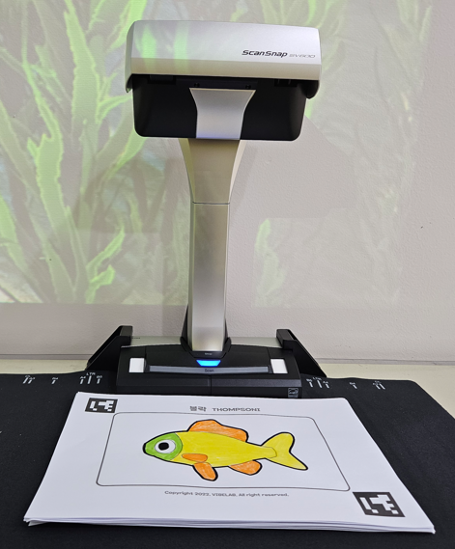
Ai 스케치
이용방법
1. 내가 그린 그림을 스캐너에 올려
버튼을 눌러주세요.
2. 내 그림과 친구 그림을 감상하며 놀아요.
놀이약속
1. 스캐너 기계 소중히 다뤄주세요.
2. 다른 버튼은 누르지 않아요.
3. 종이 이 외에 색칠 하지 않아요.

Slide 10
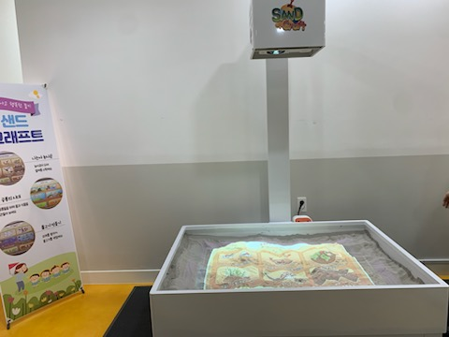
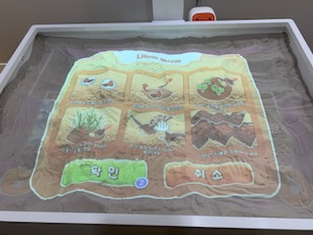
샌드크래프트
이용방법
신비한 모래 위에서
주어진 미션을 수행해보아요!
놀이약속
1. 샌드박스 안에서만 놀이해요.
2. 모래를 던지지 않아요.
3. 샌드박스 안의 모래 이외에 다른
버튼이나 기계의 스위치를 누르지 않아요.

Slide 11
즐겁고 안전한 체험을 해요 !

